Slide 1
数学物理方法
Methods of Mathmatical Physics
拉普拉斯变换

Slide 2
傅立叶积分与傅立叶变换存在的条件是原函数在任一有限区间满足狄里希利条件，并且在区间(−∞,∞)上绝对可积。这是一个相当强的条件，以至于许多常见的函数（例如多项式、三角函数等）都不满足这一条件。
本章介绍另一种变换——拉普拉斯变换，这种变换存在的条件比傅立叶变换存在的条件宽松。

Slide 3
第一节 拉普拉斯变换
（一）拉普拉斯变换的定义
拉普拉斯变换常用于初值问题，即已知某个物理量在初始时刻t=0的值 f(0)，而求解它在初始时刻之后的变化情况f(t)。
设
构建函数
为收敛因子，σ为一个非常大的正实数，保证g(t)在区间(−∞,∞)上绝对可积
Notes:
至于它在初始时刻之前的值，我们并不感兴趣。

Slide 4
对g(t)进行傅立叶变换
记
，则
（1）
拉普拉斯变换（拉氏变换）
：f(t)的拉普拉斯变换函数
：拉普拉斯变换的核。

Slide 6

f(t)的像函数是 ， 的原函数是f(t)
算符简写：
或
注意点号的位置，靠近原函数的一边点号在上边，靠近像函数的一边点号在下边。
Notes:
𝑓 ̅(𝑝)≓𝑓(𝑡), 𝑓(𝑡)≒𝑓 ̅(𝑝)

Slide 7
例1 求
解：在Re p>0（即σ>0）的半平面上
所以

Slide 8
例2 求
解：在Re p>0（即σ>0）的半平面上
所以
同理：

Slide 9
例3 求 ，s为常数
解：在Re p>Re s的半平面上
所以

Slide 10
例4 求 ，s为常数
解：在Re p>Re s的半平面上
所以
同理：

Slide 11
例5 求 ，其中f(t)是存在拉氏变换的任意函数
解：根据拉氏变换的定义式
两边对p求导得
从而可得
依次类推，有

Slide 12
（二）拉普拉斯变换的基本性质
1、线性定理
若
则

Slide 13
例6 求 ，ω为常数
解：由于
所以
同理

Slide 14
2、导数定理
推广到高阶导数

Slide 15
3、积分定理

Slide 16
4、相似定理
5、位移定理
6、延迟定理

Slide 17
7、卷积定理
若 ， ，则
其中

Slide 18
第二节 拉普拉斯变换的反演
拉普拉斯变换主要用于求解线性微分方程（或积分方程）。经过变换，原函数所遵从的微分（或）积分方程变换成像函数所遵从的代数方程，代数方程比较容易求解。但是解出像函数后还必须回到原函数，这才是所求的解。
本节主要讲由像函数怎样求原函数，这个过程叫反演。
（一）有理分式反演法
如果像函数是有理分式，只要把它分解成分项分式，然后利用拉普拉斯变换的基本公式，就能得到相应的原函数。

Slide 19
例1 求 的原函数
解：先将它分解成分项分式

Slide 20
利用前面的结果：
得：

Slide 21
（二）查表法
例2 求 的原函数
解：先抛开因子 ，从附录查表得
再利用延迟定理，将原函数中的t换为t-τ，即得

Slide 22
例3 求 和 的原函数
解：利用
再利用位移定理
可得

Slide 23
第三节 应用举例
用拉普拉斯变换求解微分方程、积分方程的步骤可归纳为：
（1）对方程实施拉普拉斯变换，这个变换把初始条件也要一并考虑；
（2）从变换后的方程解出像函数；
（3）对求出的像函数进行反演，原函数就是原来方程的解。

Slide 24
例1 求解交流RL电路的方程
解：对方程实施拉氏变换
方程左边第一项应用导数定理
右边应用
可得
解出

Slide 25
由于
则

Slide 26
应用卷积定理
其中
得

Slide 27
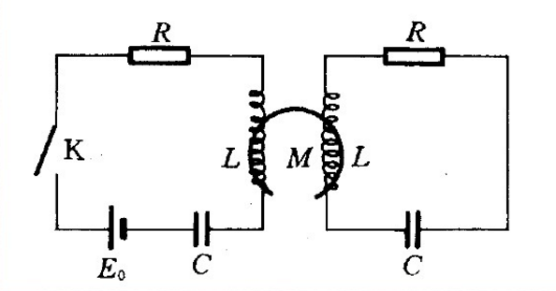
例2 两个线圈具有相同的R，L和C。两线圈之间互感系数为M。初级线路有直流电源，其电压为E₀。今接通初级线路中的开关K。问次级电路中的电流j₂的变化情况如何？
解：先写出电路方程
初始条件

Slide 28
对方程进行拉普拉斯变换
解出

Slide 29
由于
反演得
其中

Slide 30
习题1：求下列函数的拉普拉斯变换函数
习题2：求 的原函数
习题3：求解交流RC电路的方程

Slide 31
Thanks for your attention!

